Slide 1
آشنایی با مشاغل دنیای برنامه‌نویسی، میــــــزان استــــــخدام و درآمـــــد آنـــــــها
گروه برنامه‌نویسی شتاب – اردیبهشت 98

Slide 2
برنامه امـــــــروز ما
معرفی مشاغل (زبان ها) و اطلاعات آماری از برنامه‌نویس ها

Slide 3
تفاوت‌های استخدام و توجه به مشاغل مختلف در دنیا
توجه‌های متفاوت به یک شغل
اگر قصد مهاجرت داریم

Slide 4
منبع آمار ما
Stackoverflow.com

Slide 5
نکات کلیدی این آمار
رشد فوق‌العاده پایتون
میانگین سنی شروع به کدنویسی: 16 سالگی
متخصصین DevOps و SRE (مهندسی ضریب اطمینان): پردرآمدترین، باتجربه‌ترین، راضی‌ترین
چینی‌ها امیدوارترین، اروپای غربی کم‌امیدترین

Slide 6
همه چیز از نگاه آمار
تصمیم‌گیری با شما !

Slide 7
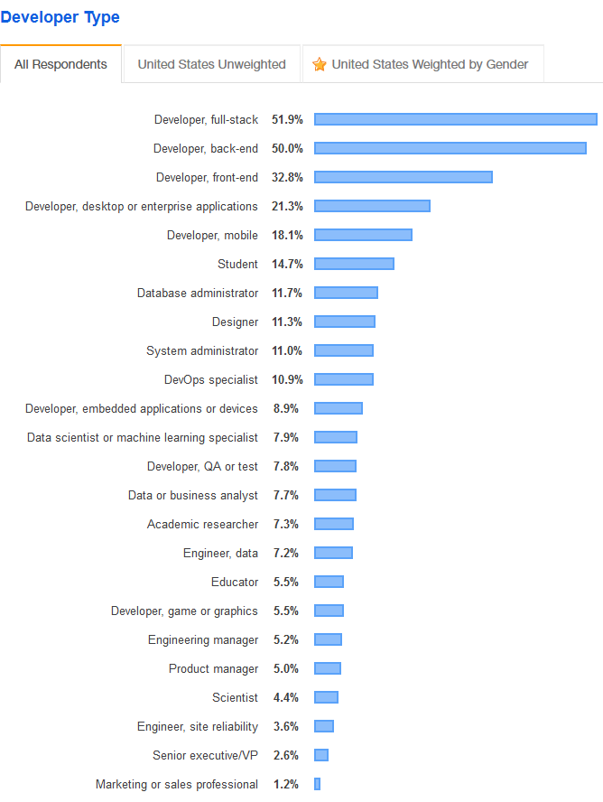

Slide 8
40% شرکت‌کننده ها کمتر از 5 سال تجربه برنامه‌نویسی دارن.
بیشترین تجربه برنامه‌نویسی برای کسایی که با زبان‌های VBA و F# و Closure کار میکنن
کمترین میزان تجربه کار حرفه‌ای برای کسایی که Python ، PHP و Kotlin کار میکنن

Slide 9
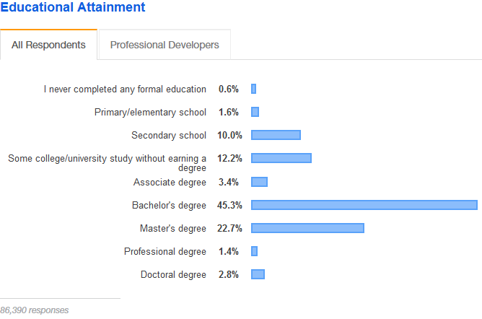

Slide 10
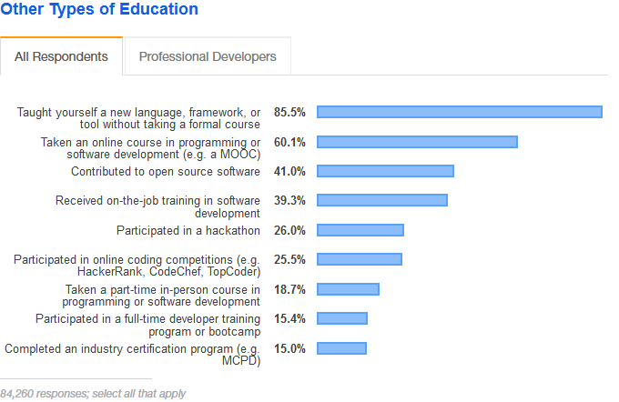
برنامه‌نویس‌ها همیشه درحال یادگیری هستن. تقریبا 90% برنامه‌نویس‌ها میگن که به صورت خودآموز ابزارها، زبان‌ها و فریمورک‌ها رو یاد گرفتن.

Slide 11
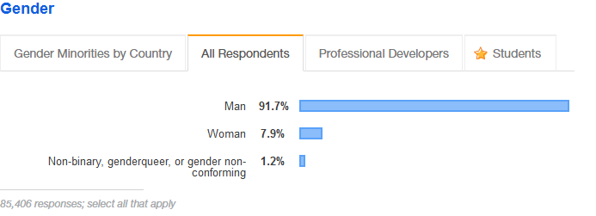

Slide 12
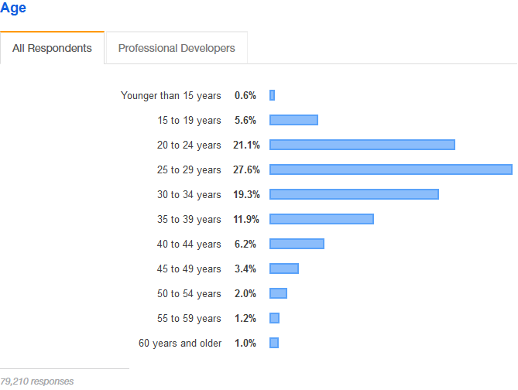
¾ کمتر از 35 سال

Slide 13
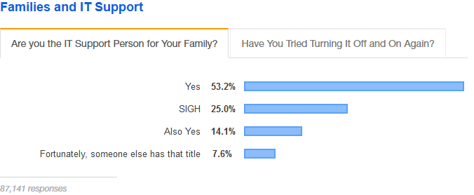
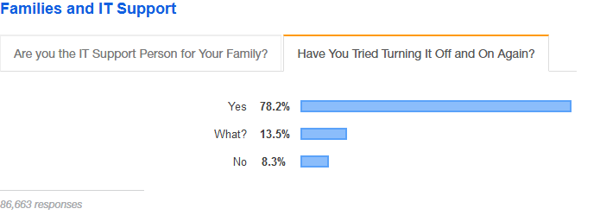

Slide 14
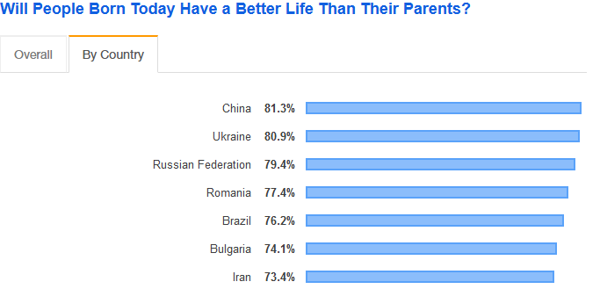

Slide 15
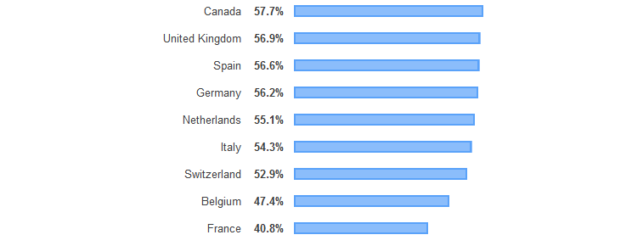

Slide 16
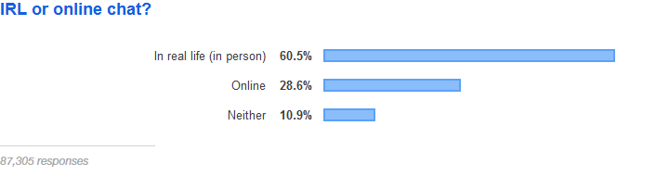

Slide 17
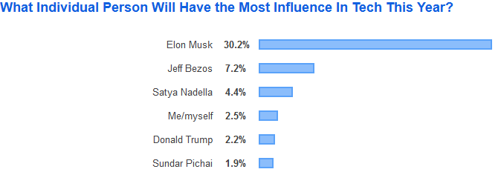

Slide 18
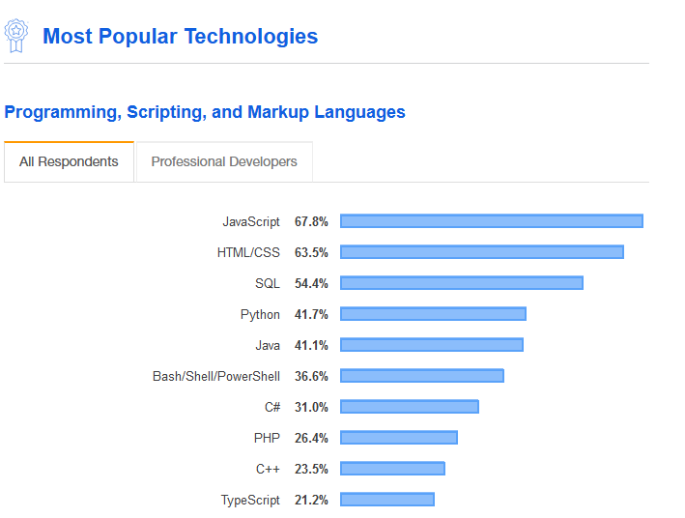
پایتون و جاوا | C# و PHP

Slide 19
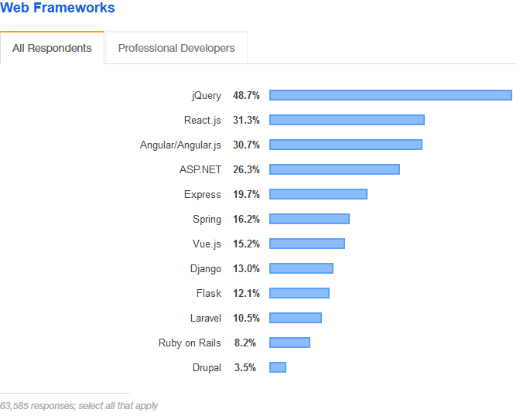

Slide 20
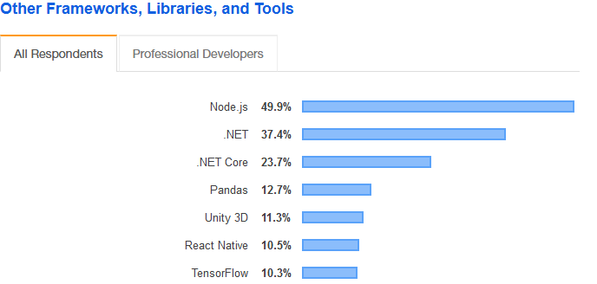

Slide 21
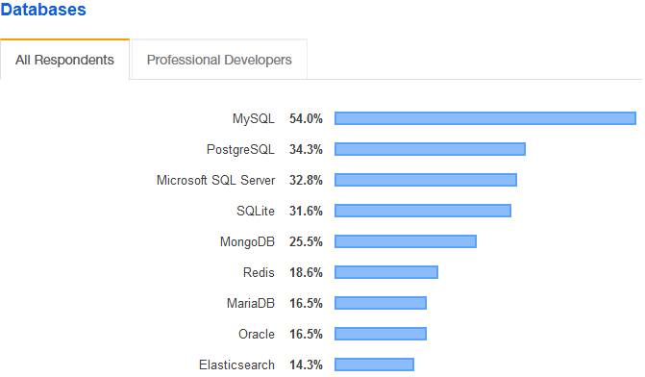

Slide 22
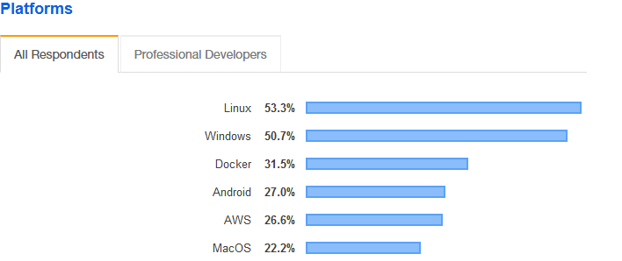

Slide 23
Loved | Dreaded | Wanted

Slide 24
Programming Languages

Slide 25
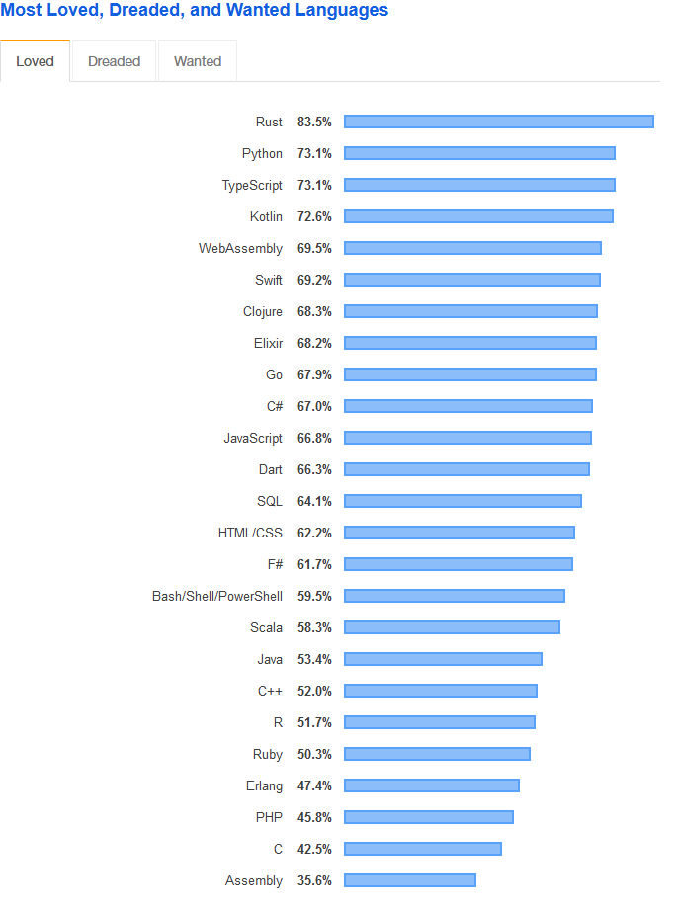

Slide 26
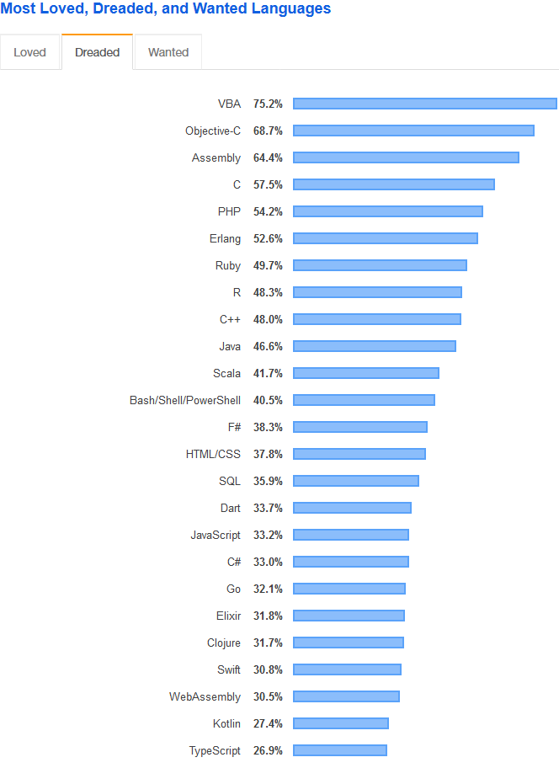

Slide 27
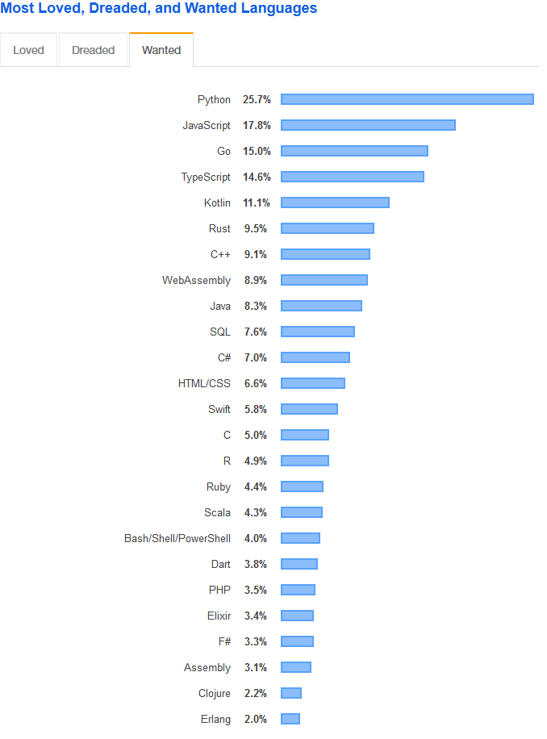

Slide 28
Web Frameworks

Slide 29
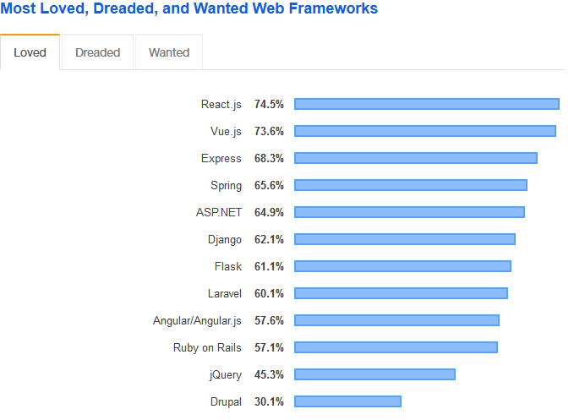

Slide 30
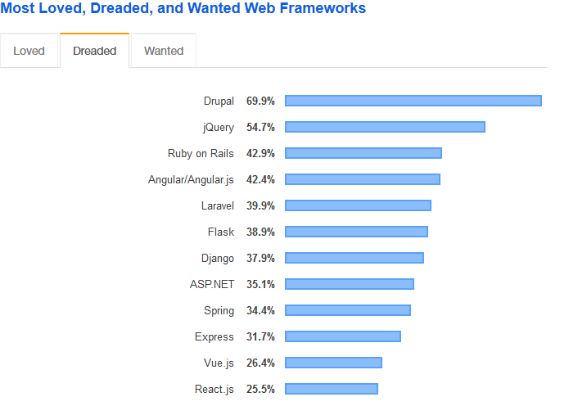

Slide 31
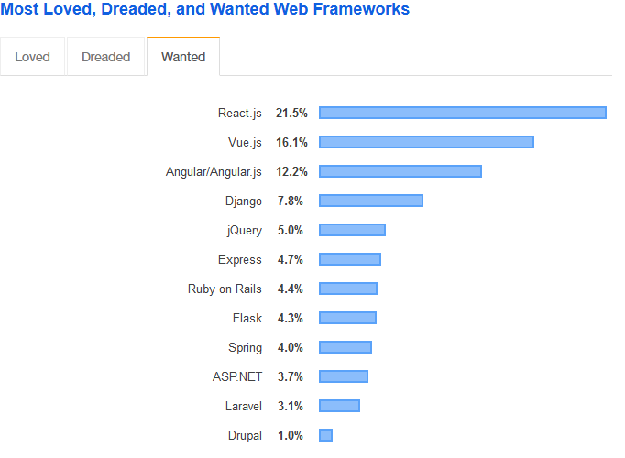

Slide 32
Databases

Slide 33
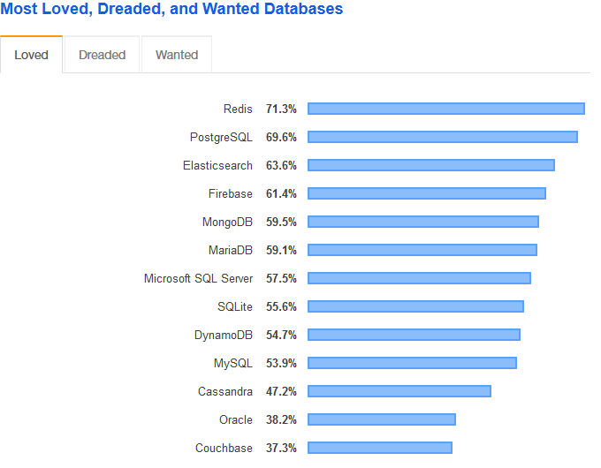

Slide 34
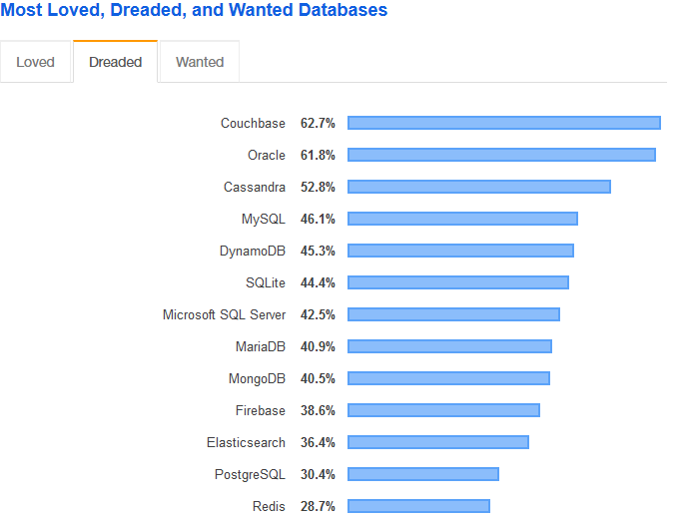

Slide 35
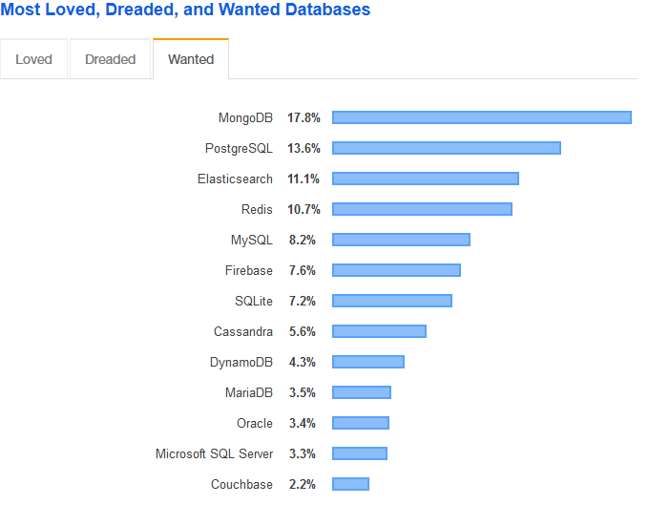

Slide 36
Platforms

Slide 37
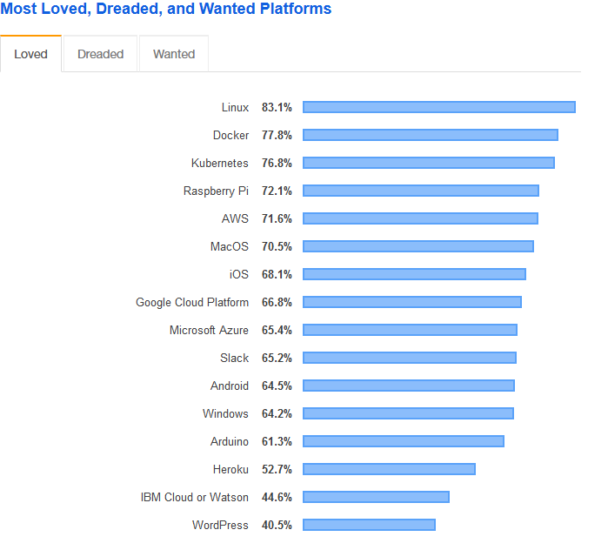

Slide 38
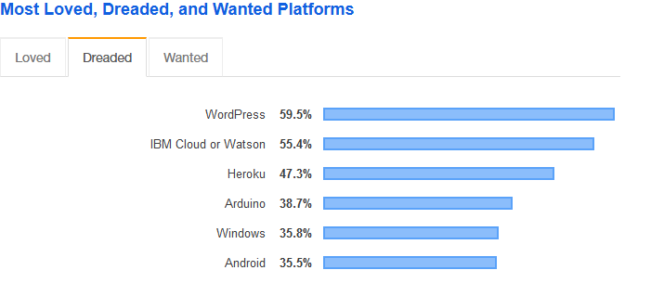

Slide 39
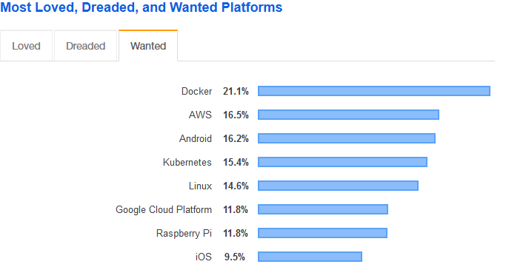

Slide 40
Development Environments

Slide 41
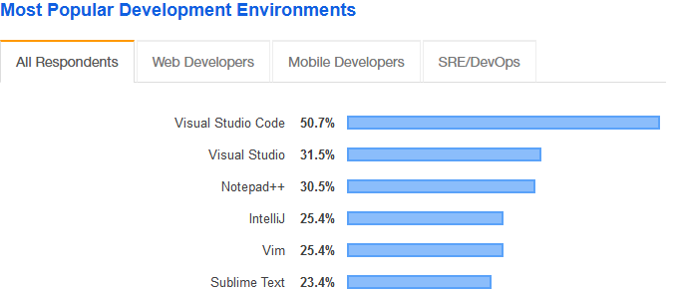

Slide 42
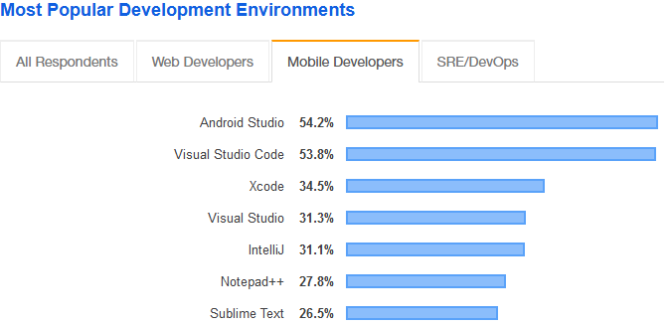

Slide 43
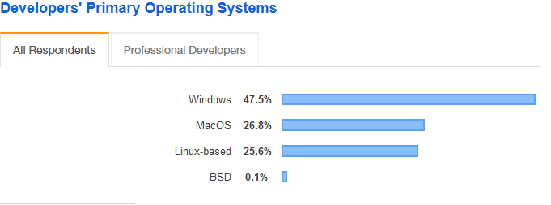

Slide 44
Salaries !

Slide 45
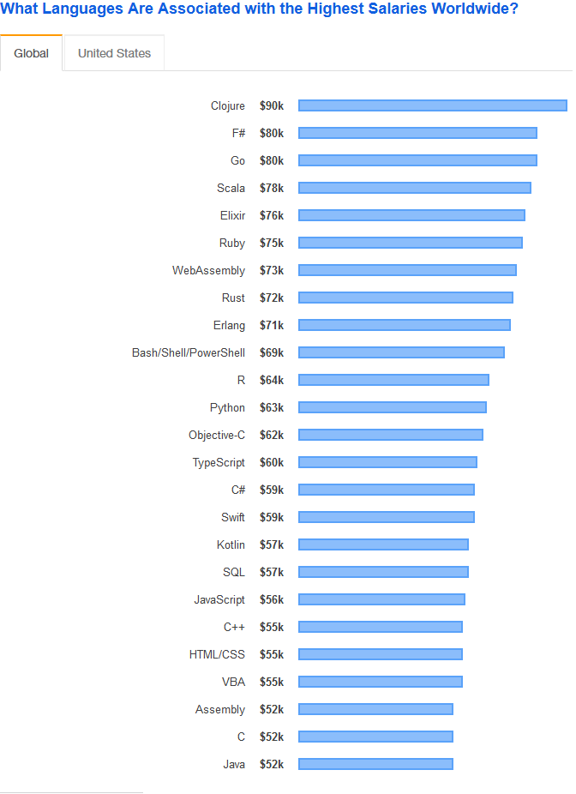

Slide 46
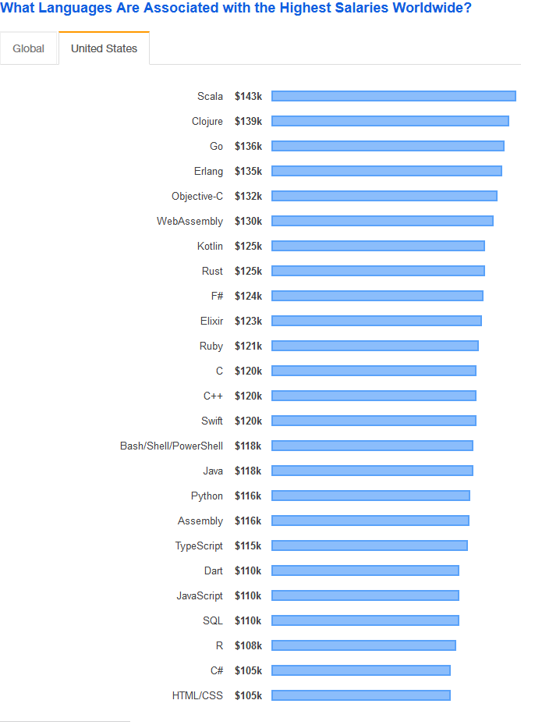

Slide 47
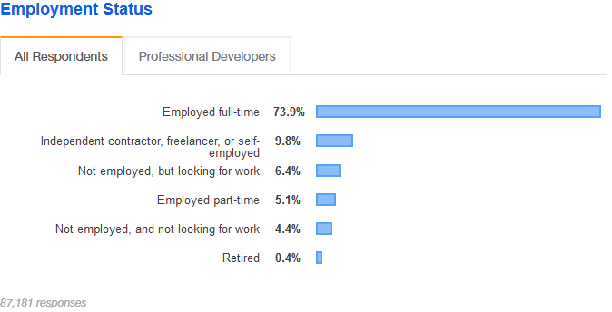

Slide 48
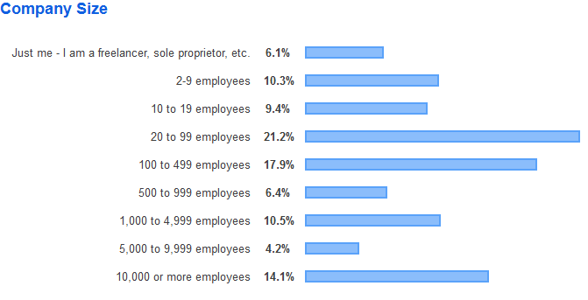

Slide 49
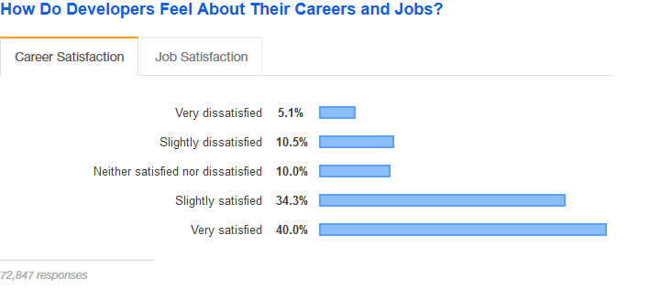

Slide 50
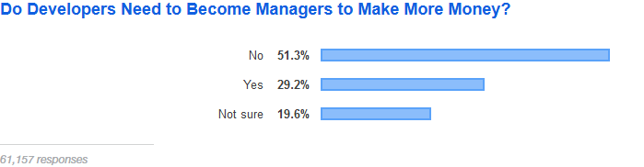

Slide 51
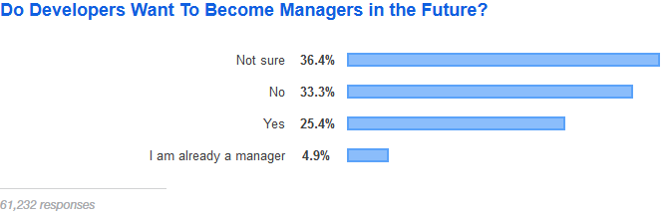

Slide 52
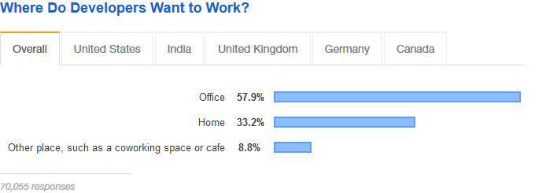

Slide 53
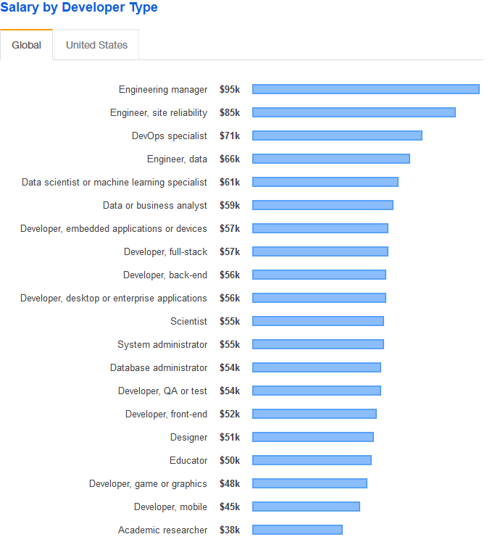

Slide 54
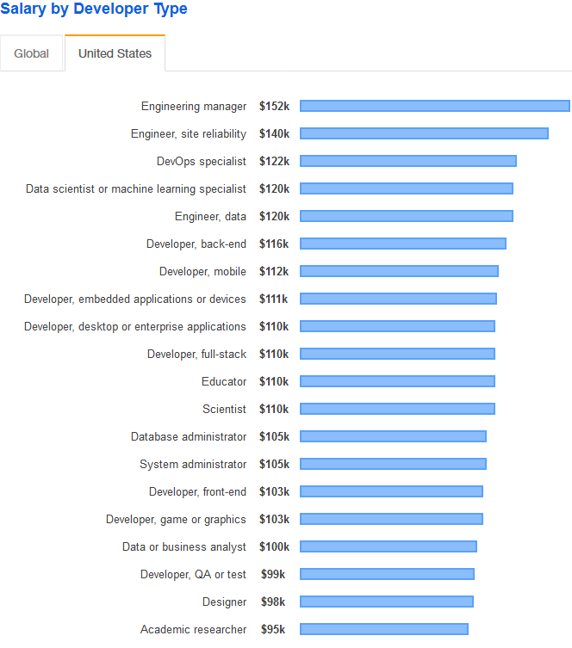

Slide 55
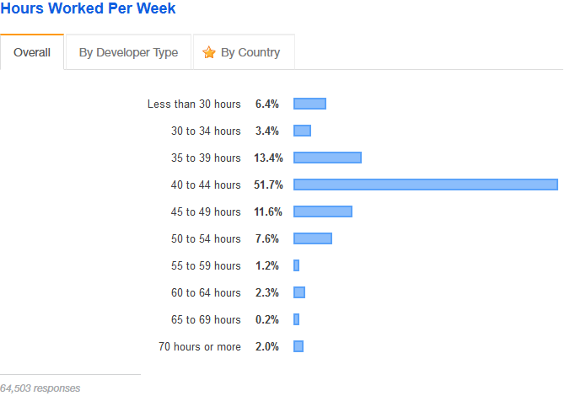

Slide 56
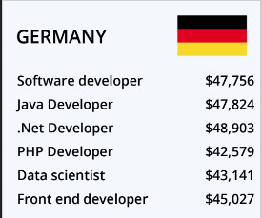
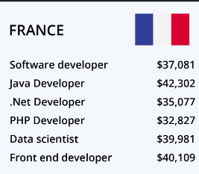
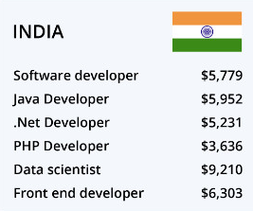
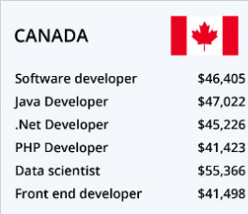
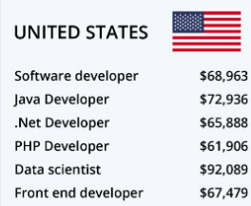
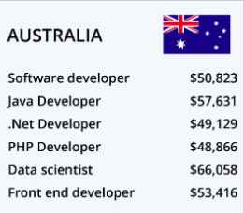
academyit.net

Slide 57


AliN11

